Slide 1
Татарстан Республикасы Әгерҗе муниципаль районы Тэбэрле авыл җирлегенең 2016 елнын 6 айлык эшчәнлегенә отчеты
Докладчы Тэбэрле авыл җирлеге башлыгы
Харасов Мирзалиф Миргазиз улы

Slide 2
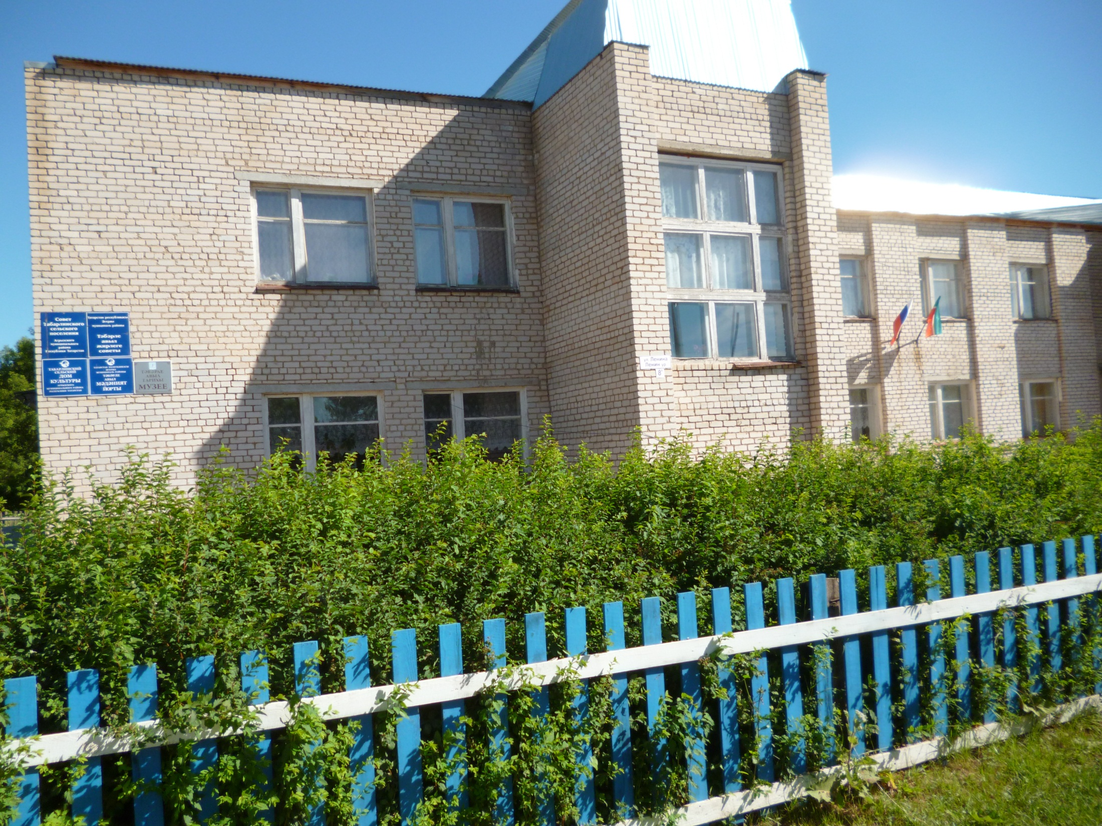

Slide 3
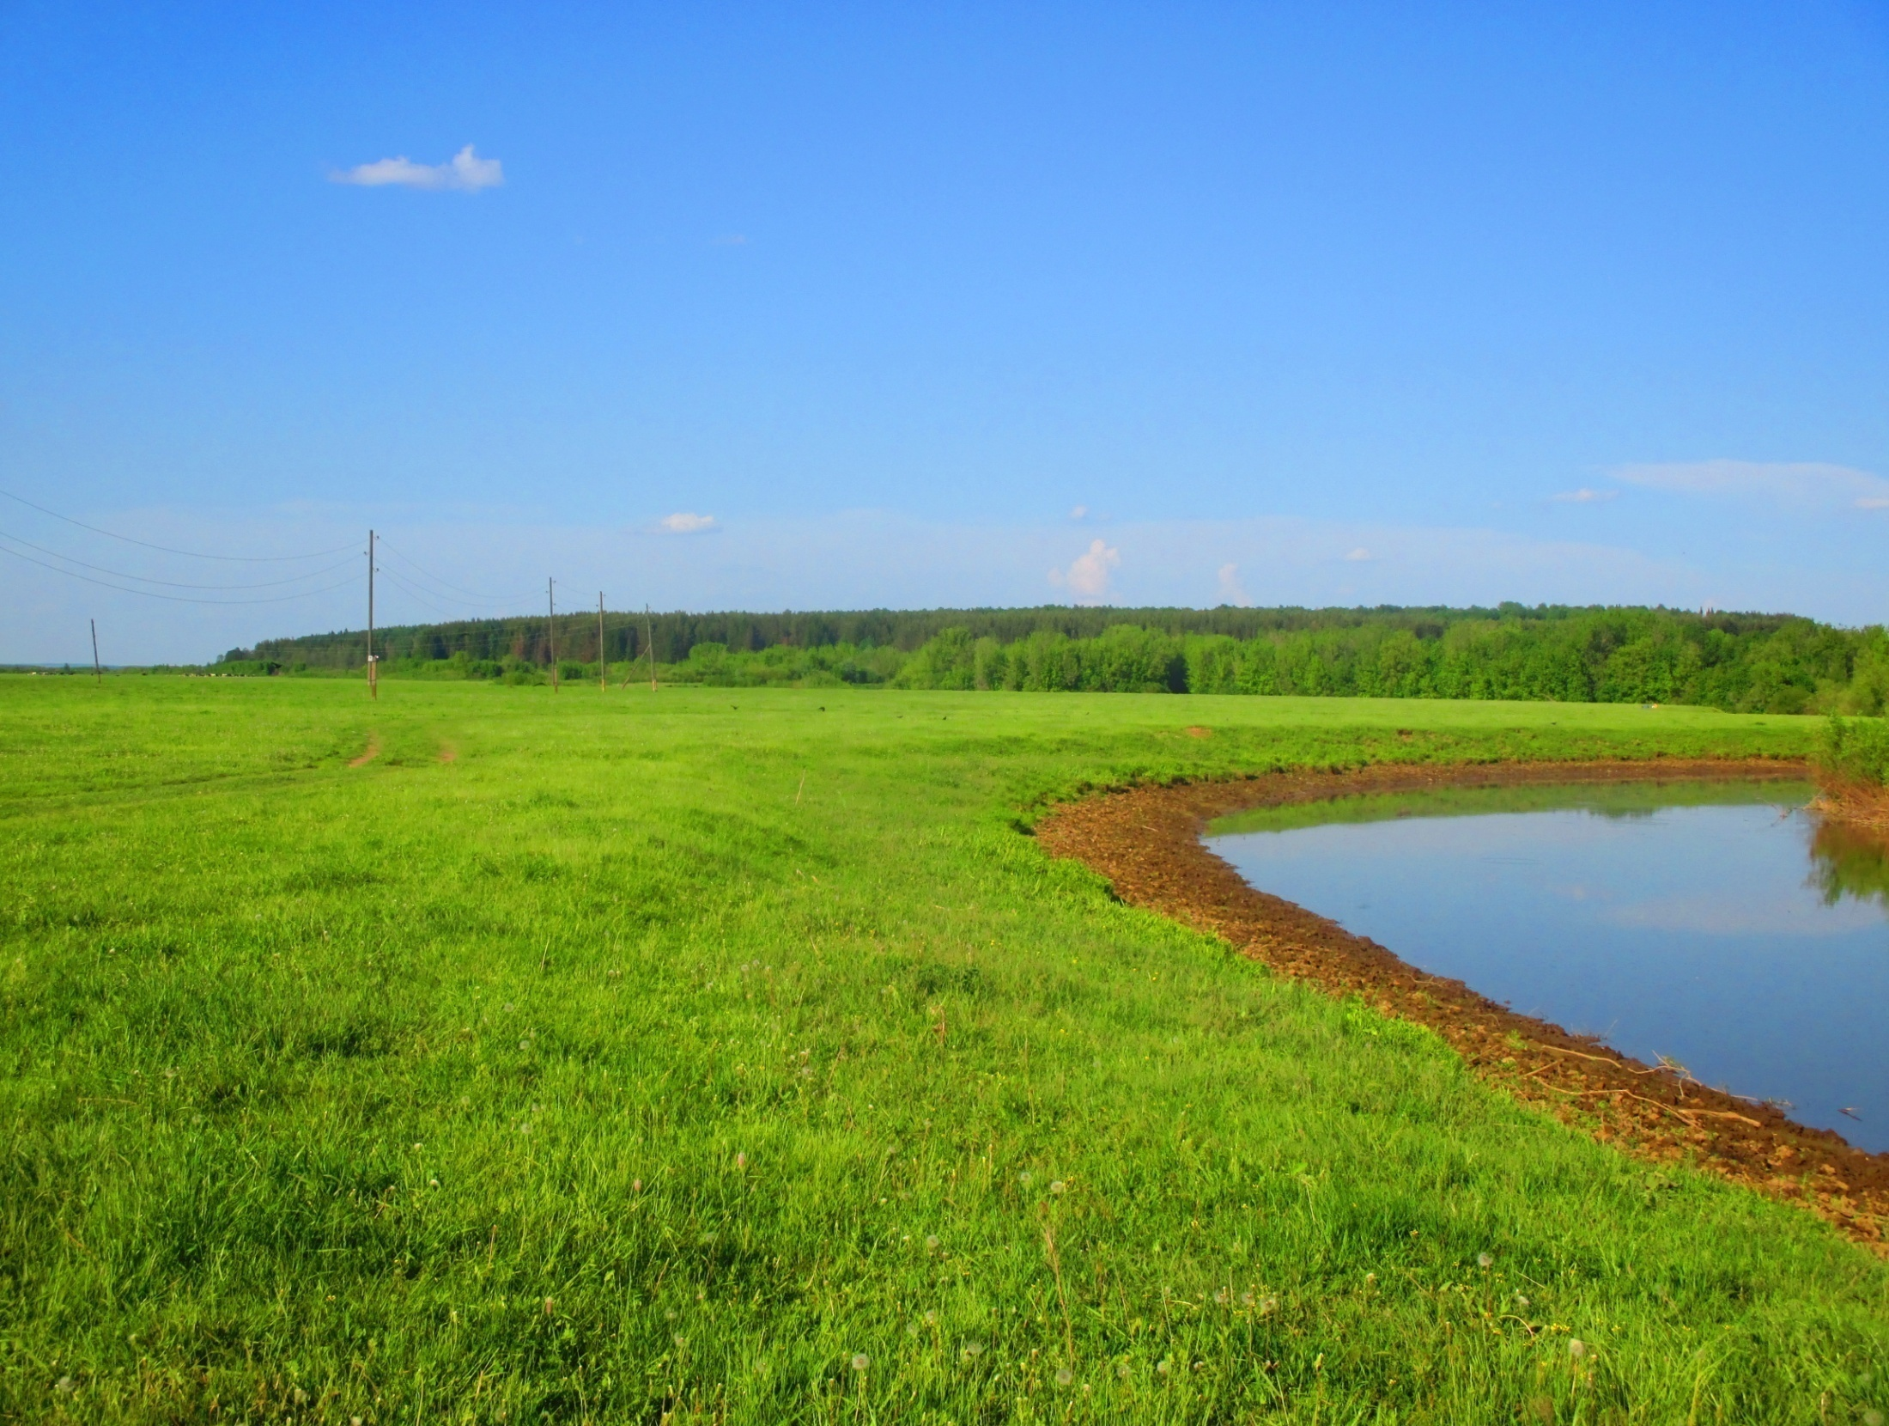
Тэбэрле авыл җирлеге территориясендә
323 хуҗалык---555 мең кв.м жирдэ урнашкан
645 кеше яши

Slide 4
Тэбэрле авыл жирлеге Советында 6 айга 7 утырыш булды, 14 сорау каралды

Slide 5
Авыл җирлеге территориясендә
Дурт авыл яши
Авыл хужалыгы буенча “Агро-Кама” эшчэнлек алып бара
4 фермер хужалык
3 гаилэ фермасы
9 бюджет учреждениелэре
2 шэхси кибетлэр
Авыл халкына хезмәт итүче мәдәният, медицина, белем бирү, сәүдә, почта бар

Slide 6
2016 елнын алты аенда
Туучылар - юк
4 үлем теркәлгән (узган елга караганда 2 кешегэ кимрэк)
2016 елның 1 июленэ 645 кешенең:
ир –атлар- 313 (48,6%) хатын-кызлар-332 (51,4%)
Авылның уртача яше 45 яшь.
1-17 яшькә кадәр – 73 кеше (11,3%)
Эш яшендәге кешеләр–313;
Пенсионерлар 256
Студентлар - 14
Укучылар -38 .

Slide 7
Шәхси хуҗалыкларда терлекләр саны
 | 1 январь 2016 ел | 1 июльгэ 2016 ел | Аермасы
Мөгезле эре терлек Сыерлар Таналар,угезлэр,бозаулар Сарык-кәҗәләр Атлар Кош-кортлар Бал кортлар | 278 118 160 90 14 1157 247 | 288 116 172 91 16 2260 297 | +10 -2 +12 +1 +2 +1103 +50

Slide 8
6 айга шәхси хуҗалыклардан
Яна Аккужа авылыннан, Яна авыл эшмэкэре Муллахметов Рафис 35 ц 323 кг сөт җыйган – 494522 сумлык.
Тэбэрле хэм Мукшур авылыннан Гиззатуллин Айрат 600 ц халыктан сот жыеп дэулэткэ тапшырды.
Бугенге кондэ сотнен бэясе уртача 1 литрга 14 сум

Slide 9
Бюджет үтәлеше:
Доход өлеше 2млн 266,3 мең сум
Расход өлеше 2 млн 266,3мең сум
Налог җыю буенча:
Физик затлар кереме -68 000 сум
Җир налогы 341 000 сум
Милек налогы 23 000 сум
Үзарасалым – 123000 сум
Мәдәният йортының түләүле хезмәте – 12 000 сум.
Госпошлина – 6000 сум

Slide 10
Бюджет үтәлеше:
Доход олеше - 56% утэлгэн: НДФЛ- 32%
Милек налогы-16%
Жир налогы-51%
Расход олеше -69%

Slide 11
2016 елнын 6 аенда суга жыелган акча – 1м3-15 сум
Суга 6 айда 105 мен сум акча жыелды.
Электр энергиясенэ 32450 сум тулэнде.
Хезмэт хакы 34800 сум тулэнгэн
калган суммалар- насослар алу очен, ремонт эшлэрен башкару очен, транспортка(кран) тотылды

Slide 12
2016 елда үзарасалым акчасын куллану
410 кешедән 123000 сум акча җыелды. Дәүләт 1 өлешкә 4 өлеш өстәп 492000 сум кучерэчэк.
.Барлыгы 615 000 сум акча файдаланылачак.

Slide 13
Сокман авылынын зират коймалары янартылды

Slide 14
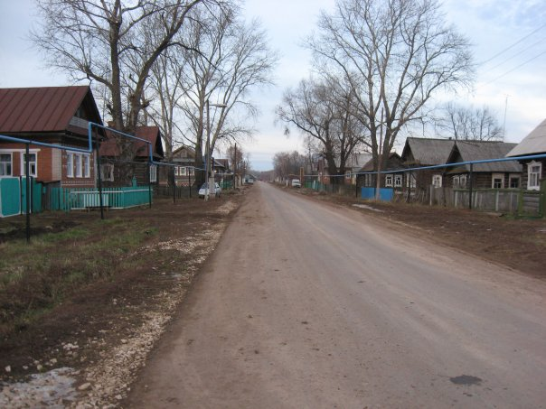
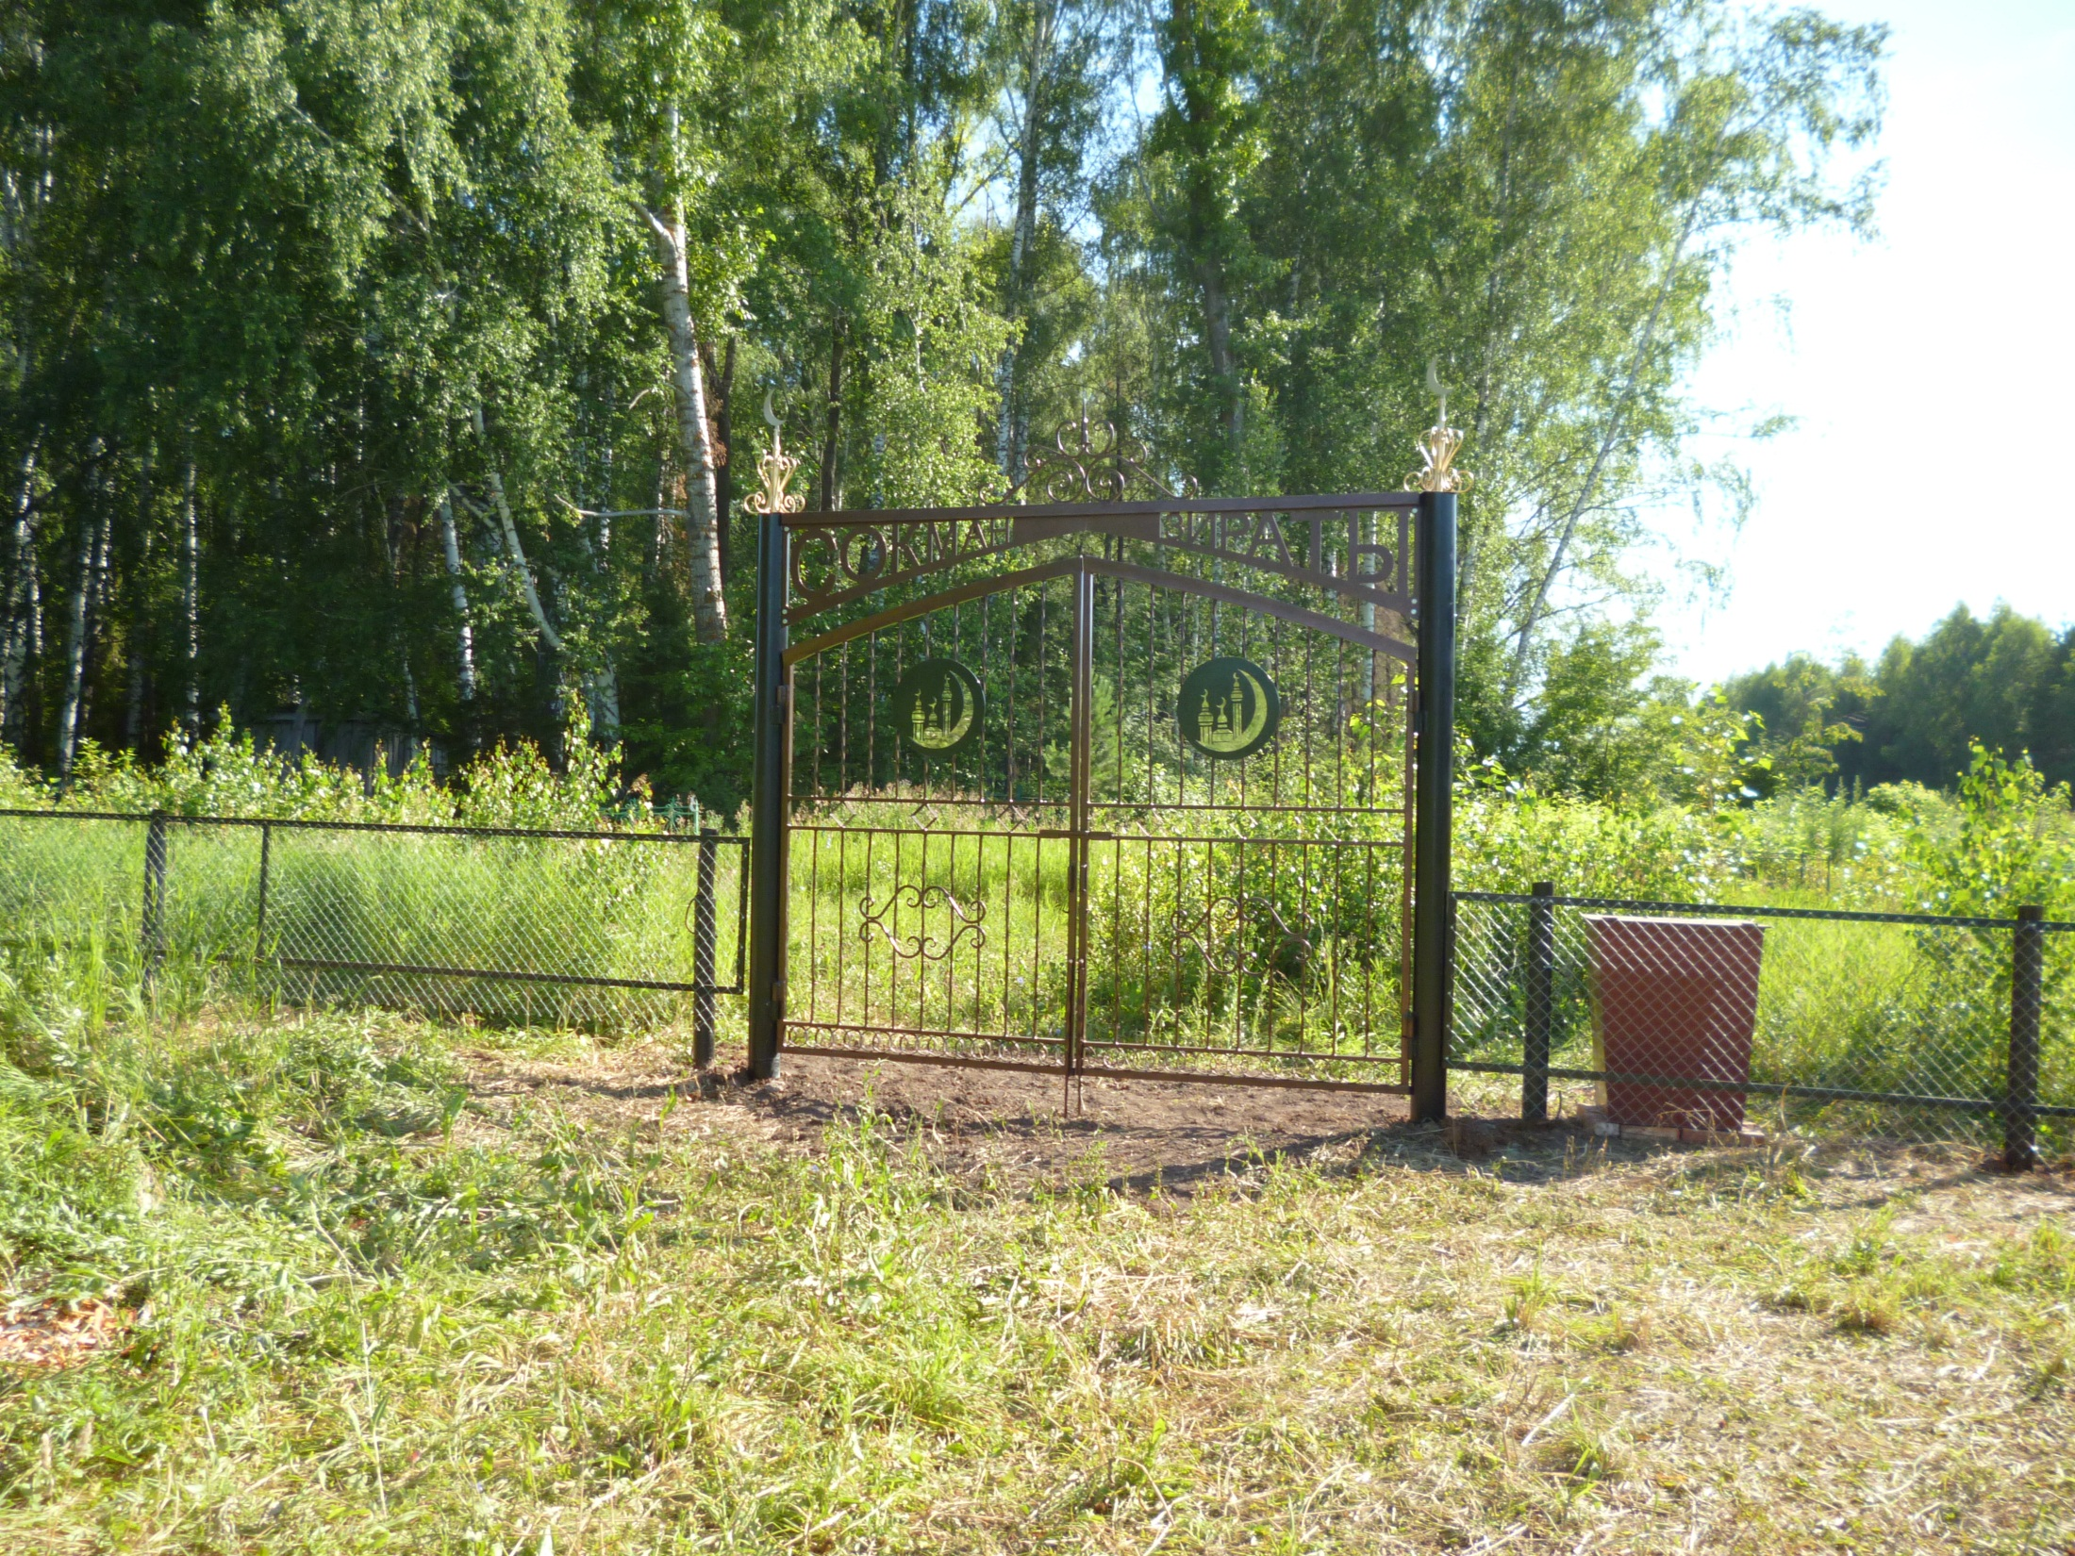
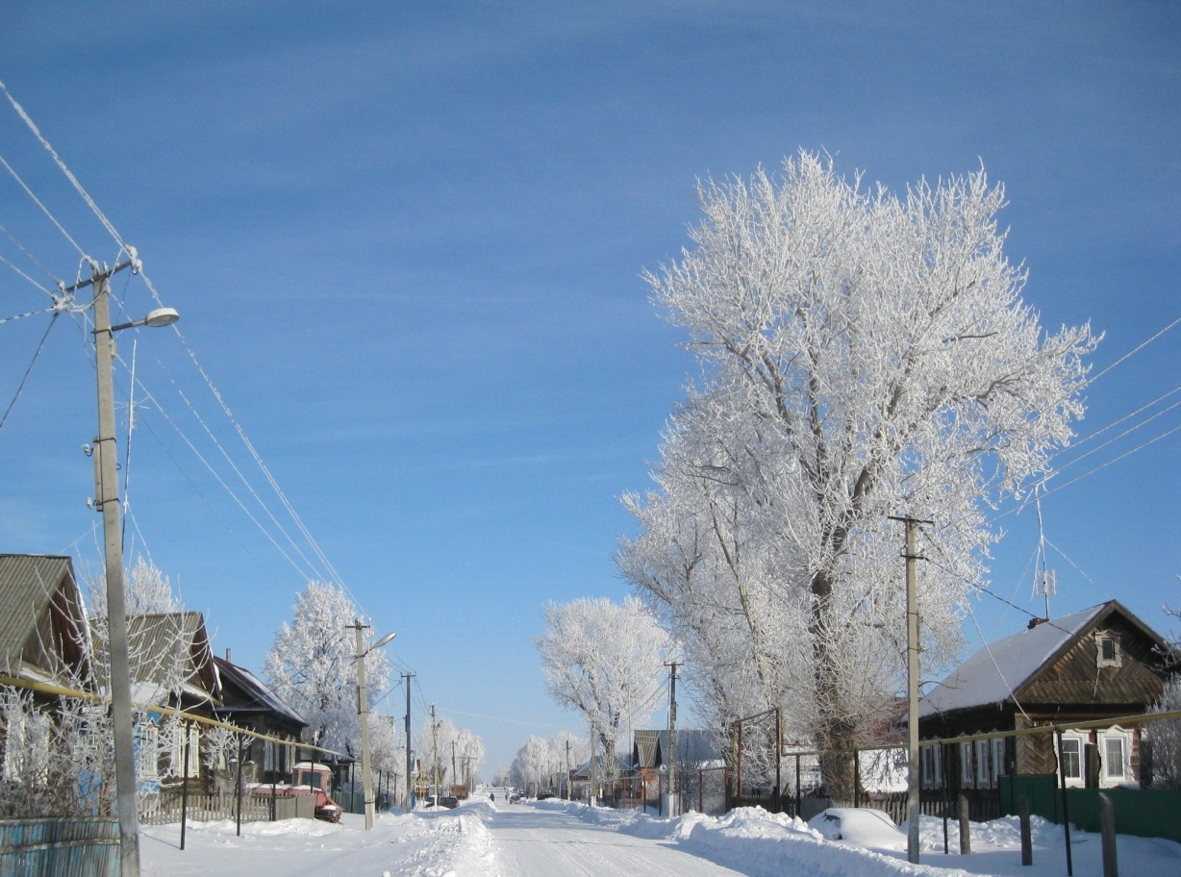
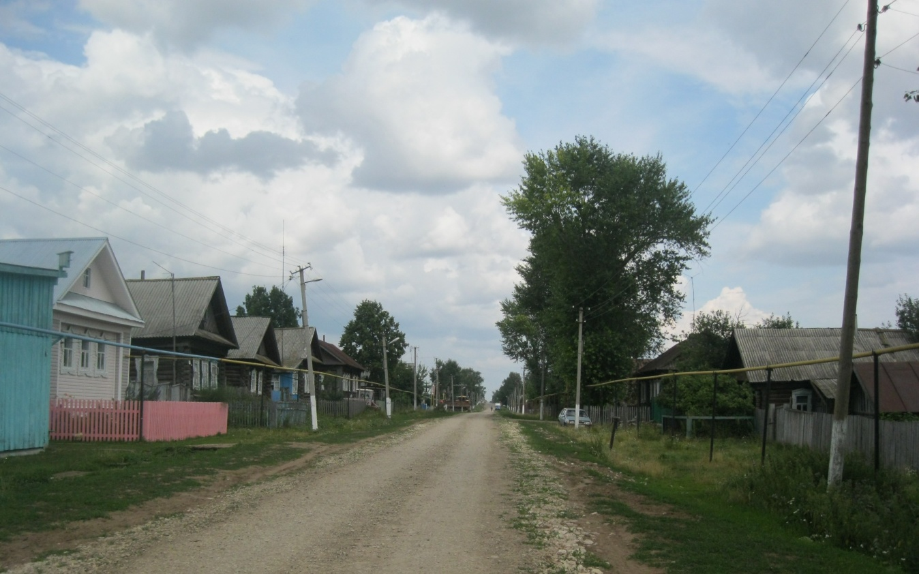
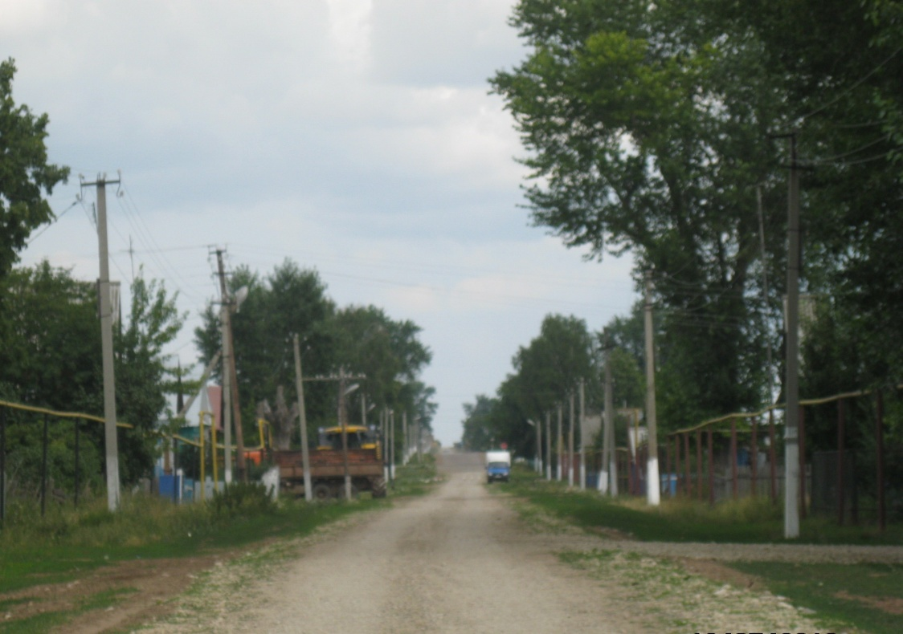

Slide 15
УЗАРА САЛЫМ
2016 елнын узара-салым акчасына Тэбэрле авылы зиратынын коймалары тулысынча алыштырыла

Slide 16
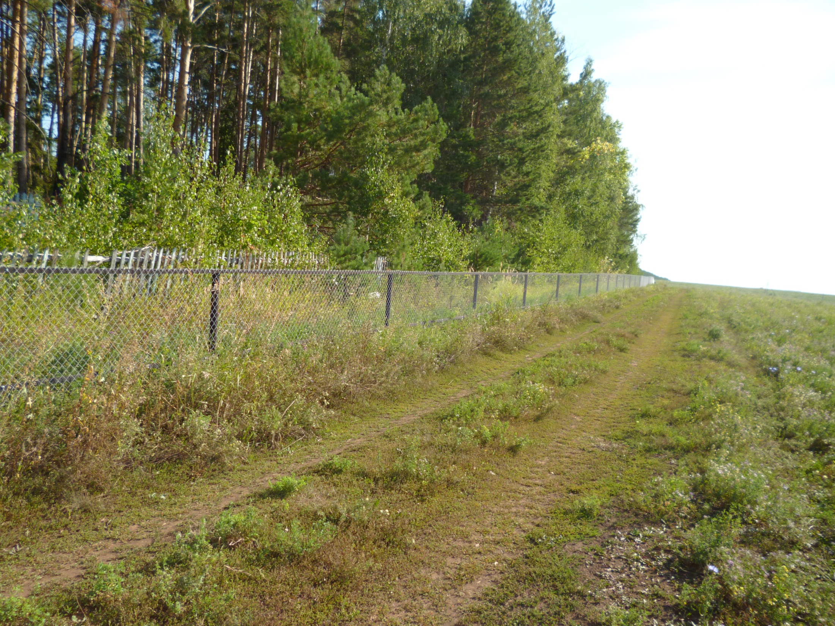

Slide 17
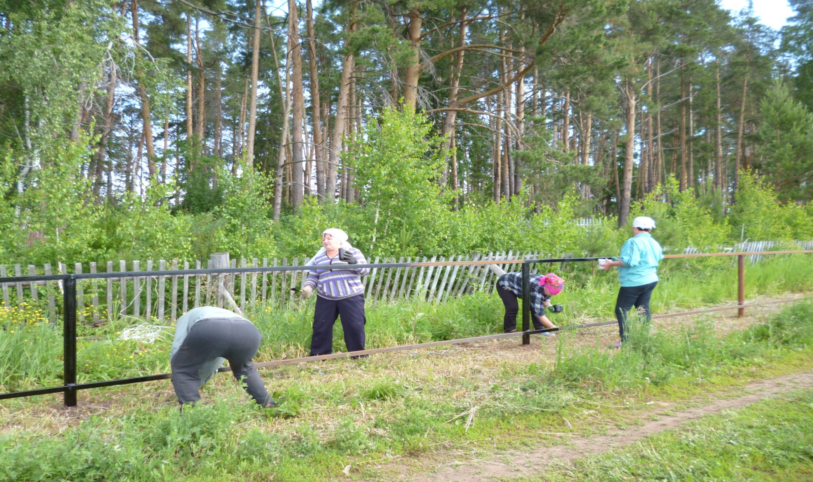
Тэбэрле авылы зиратында омэ

Slide 18
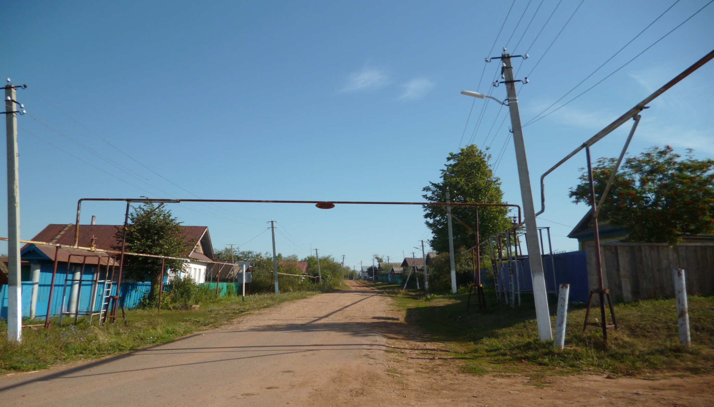
Яна Аккужа авылынын урам утлары алыштырылды- 22 фонарь куелды

Slide 19
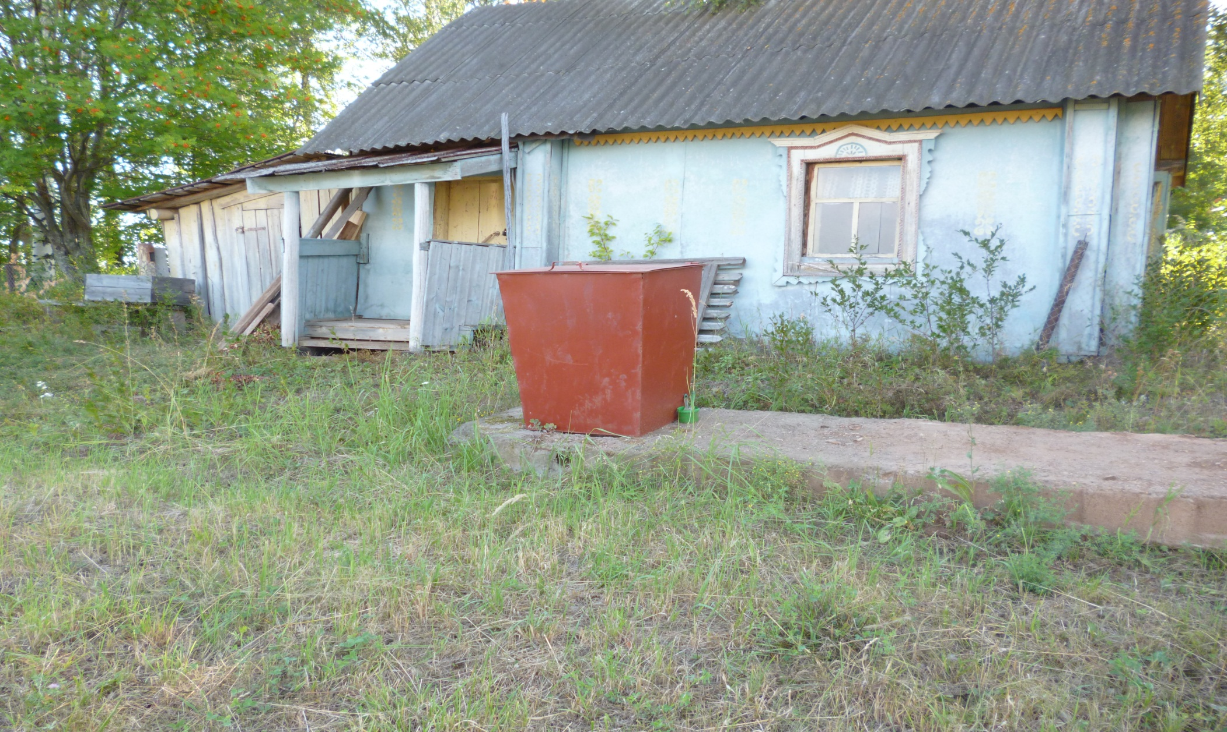
Зиратларда чуп контейнерлары урнаштырылды

Slide 20
Башкарылган торле эшлэр:

Slide 21
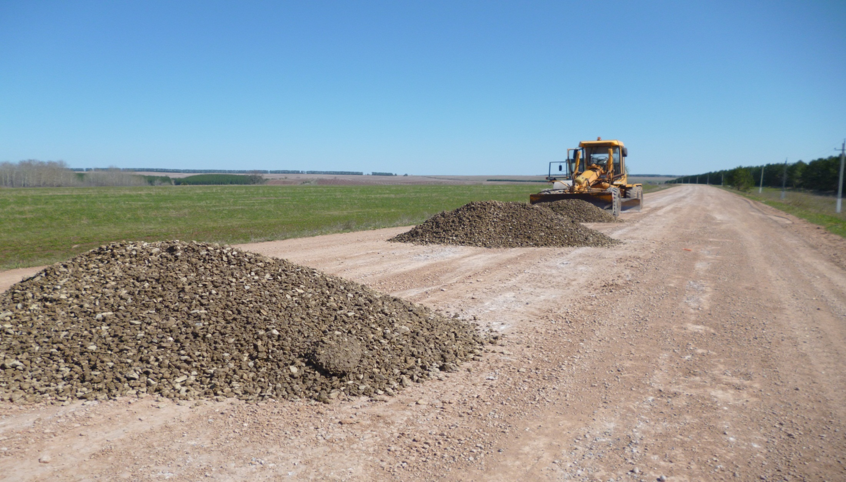
Тэбэрле-Сокман юлынына косметик ремонт ясалды

Slide 22
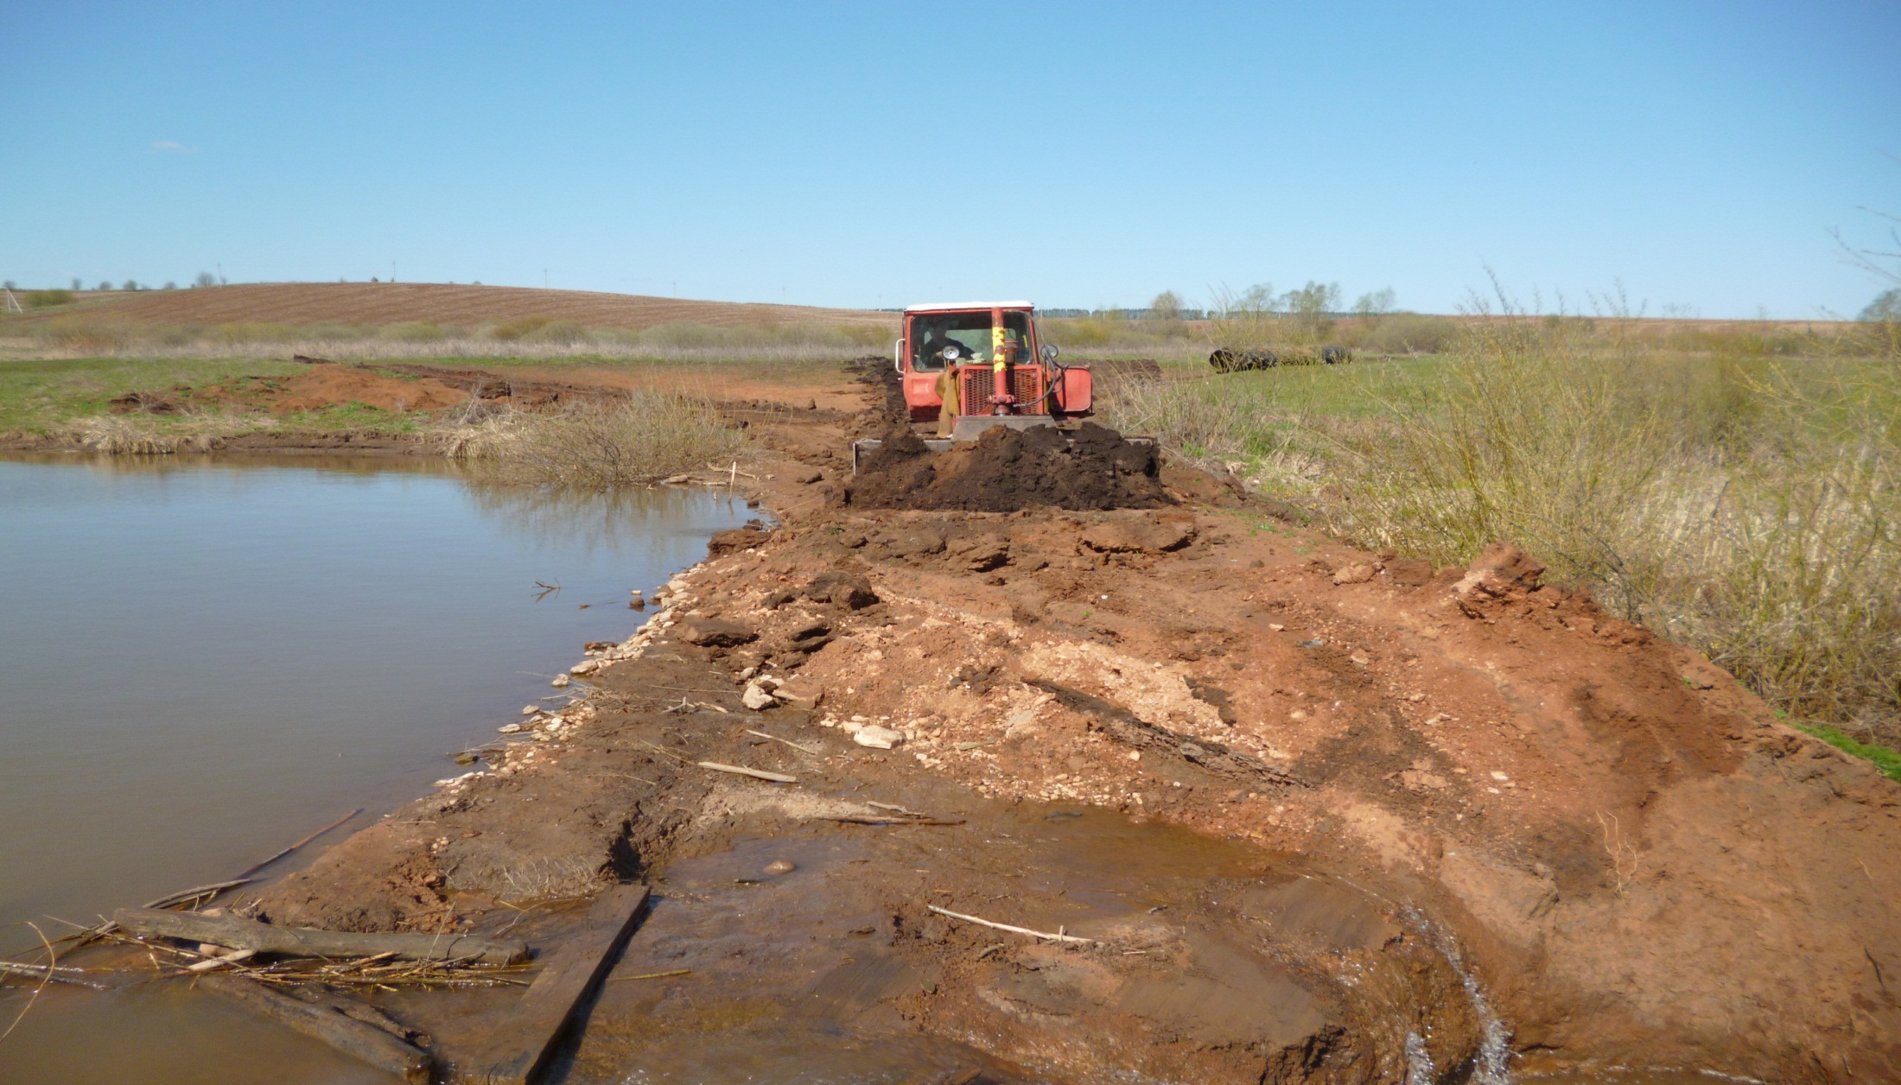
Тэбэрле буэсен тозеклэндеру вакыты

Slide 23
Тэбэрле авылына яна медпунктка фундамент кую вакыты

Slide 24
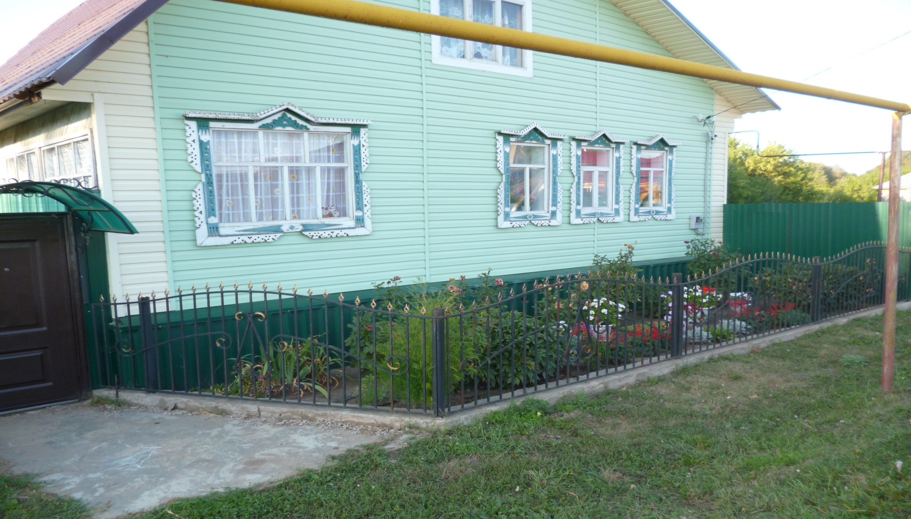
Авылларыбыз тозек хэм матур

Slide 25
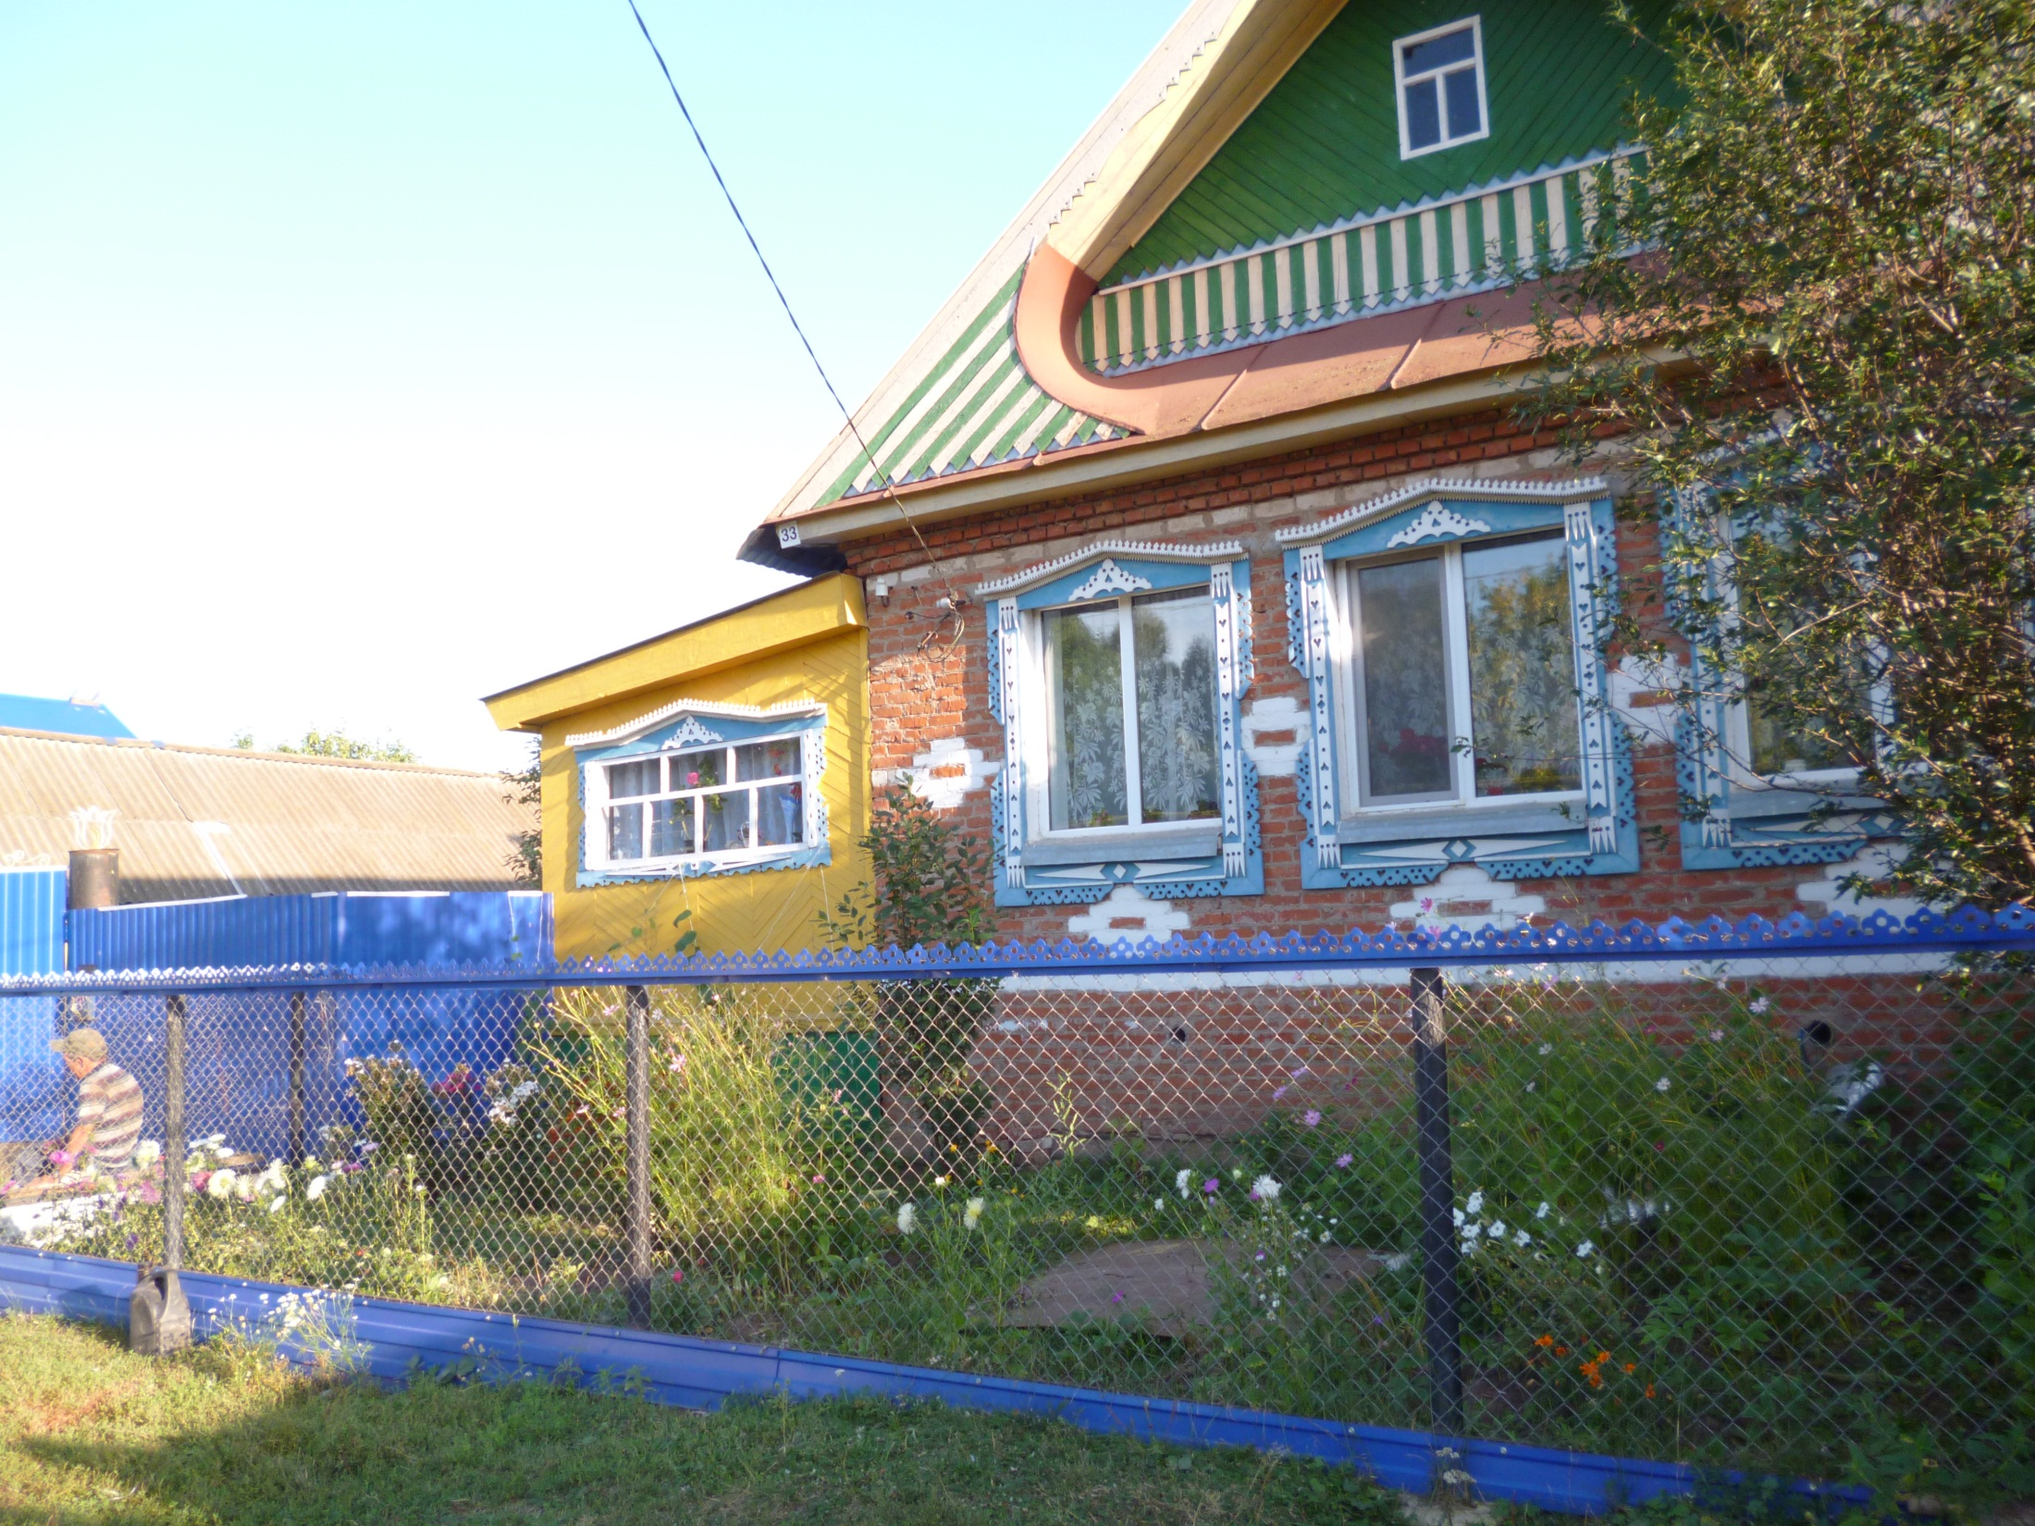

Slide 26
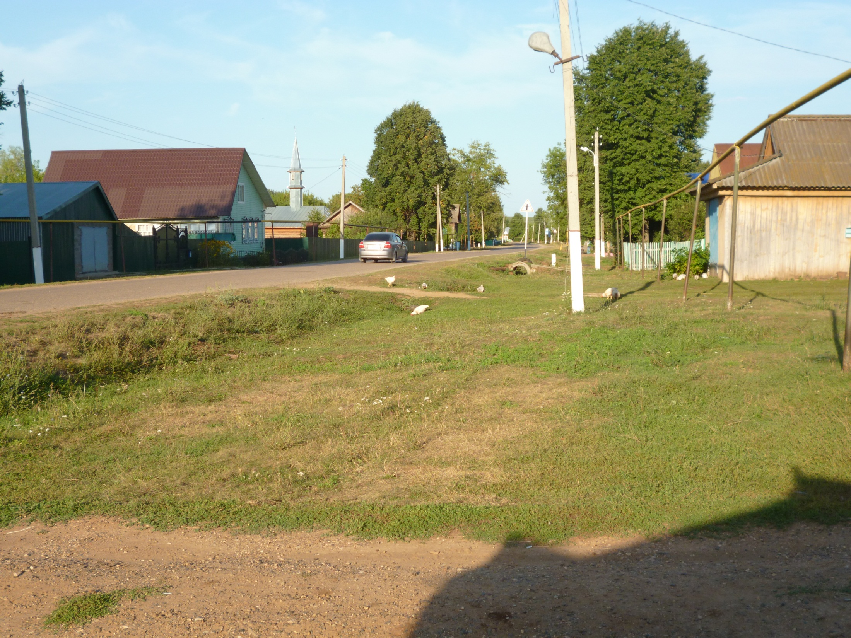

Slide 27
2016 елның 18 сентябрендэ - Россия Дәүләт Думасына депутатлар сайлаулары узачак.
2016 елнын ноябрь аенда референдум узачак.
Хормэтле гражданнар Референдумда һәм Дәүләт думасына депутатлар сайлауда актив катнашыйк!

